Slide 1

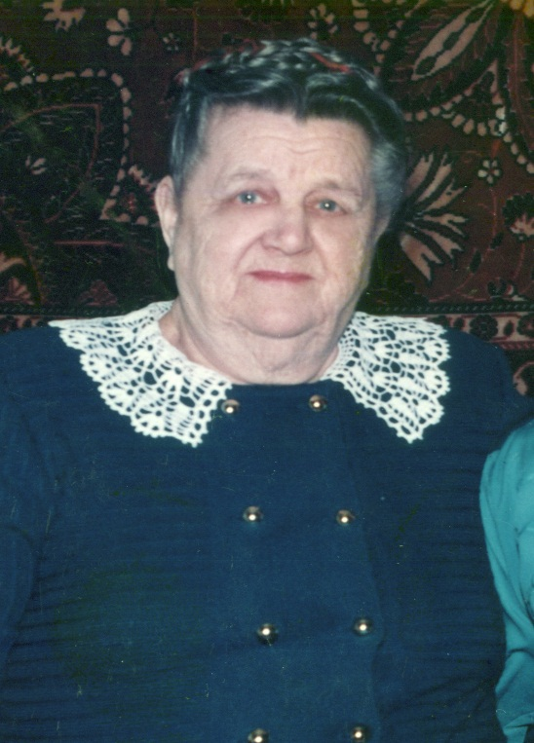
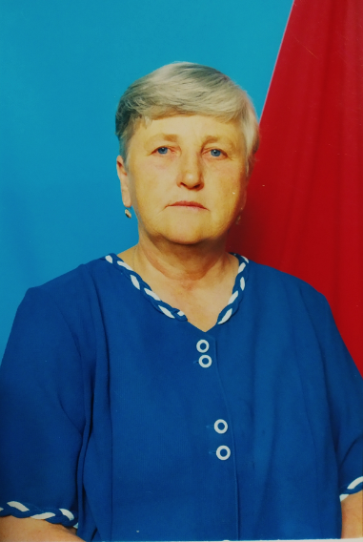
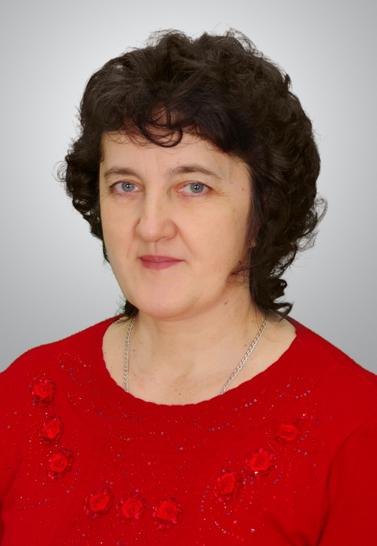
Педагогическая династия
Беловых – Зотеевых - Прониных
«Большая и сильная любовьк детям,
наше кредо»
Белова Полина Степановн
учитель начальных классов,
стаж - 37 лет
Зотеева Нина
Анатольевна
воспитатель МБДОУ №28, стаж- 43 года
Пронина Светлана Сергеевна
воспитатель МБДОУ№22,
стаж 35 лет

Slide 2
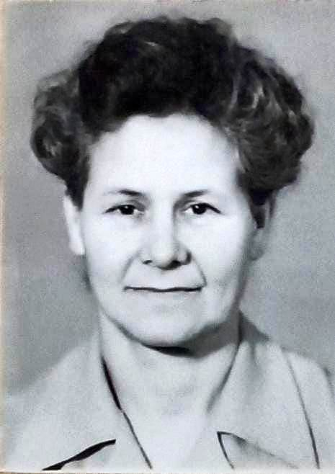
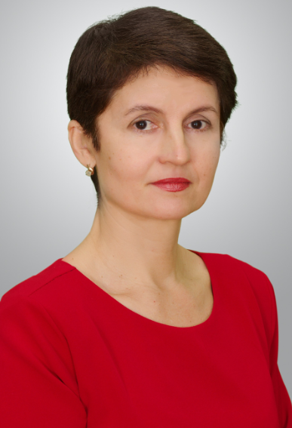
Педагогическая династия
Валеевых – Шарафутдиновых
«Ребенок – это любовь,
любить значит жить…»
Валеева
Накия Вагизовна
воспитатель, методист
в МБДОУ № 9, 19, 24,
стаж– 43 года
Шарафутдинова
Гюзелия Гаязовна,
учитель-дефектолог
в МБДОУ № 28, 22,
стаж31 год

